Slide 1
Аттестация педагогических кадров ГИС СОЛО
Прохождение аттестации педагогами образовательных организаций Ленинградской области

Slide 2
Роль пользователей со стороны аттестующихся
Пользователь | Роль пользователя
Преподаватель, педагог | Заявитель, создающий заявления на проведение аттестации, наполняющий портфолио, уточняющий материалы портфолио (дорабатывающий, при необходимости) ознакомляющийся с экспертным заключением
Заявления подаются из подсистем образовательной организации, в которой работает аттестующийся
ВСЕ этапы аттестации для педагога ведутся из той же подсистемы

Slide 3
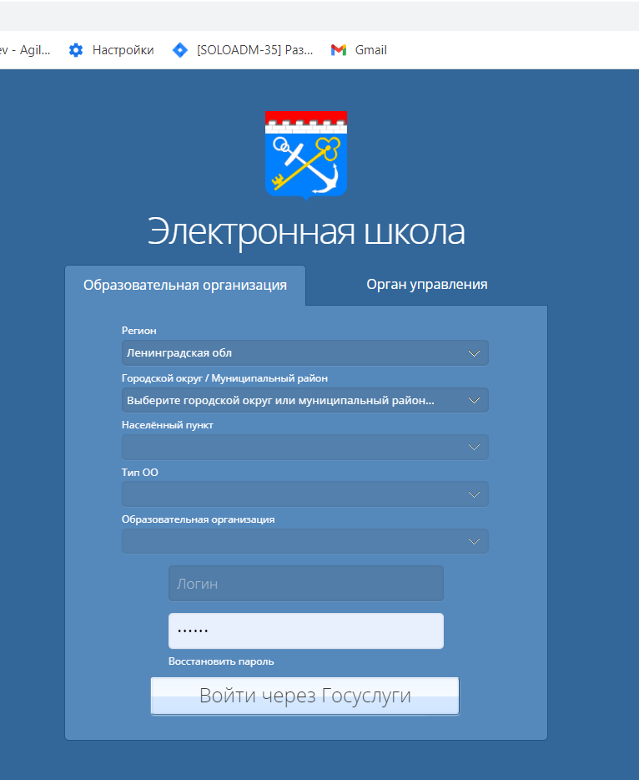
Начало работы – вход в подсистему образовательной организации

Slide 4
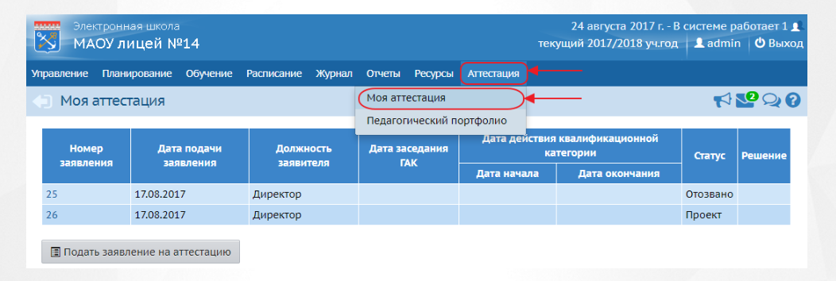
Кнопка «Аттестация» в подсистеме образовательной организации

Slide 5
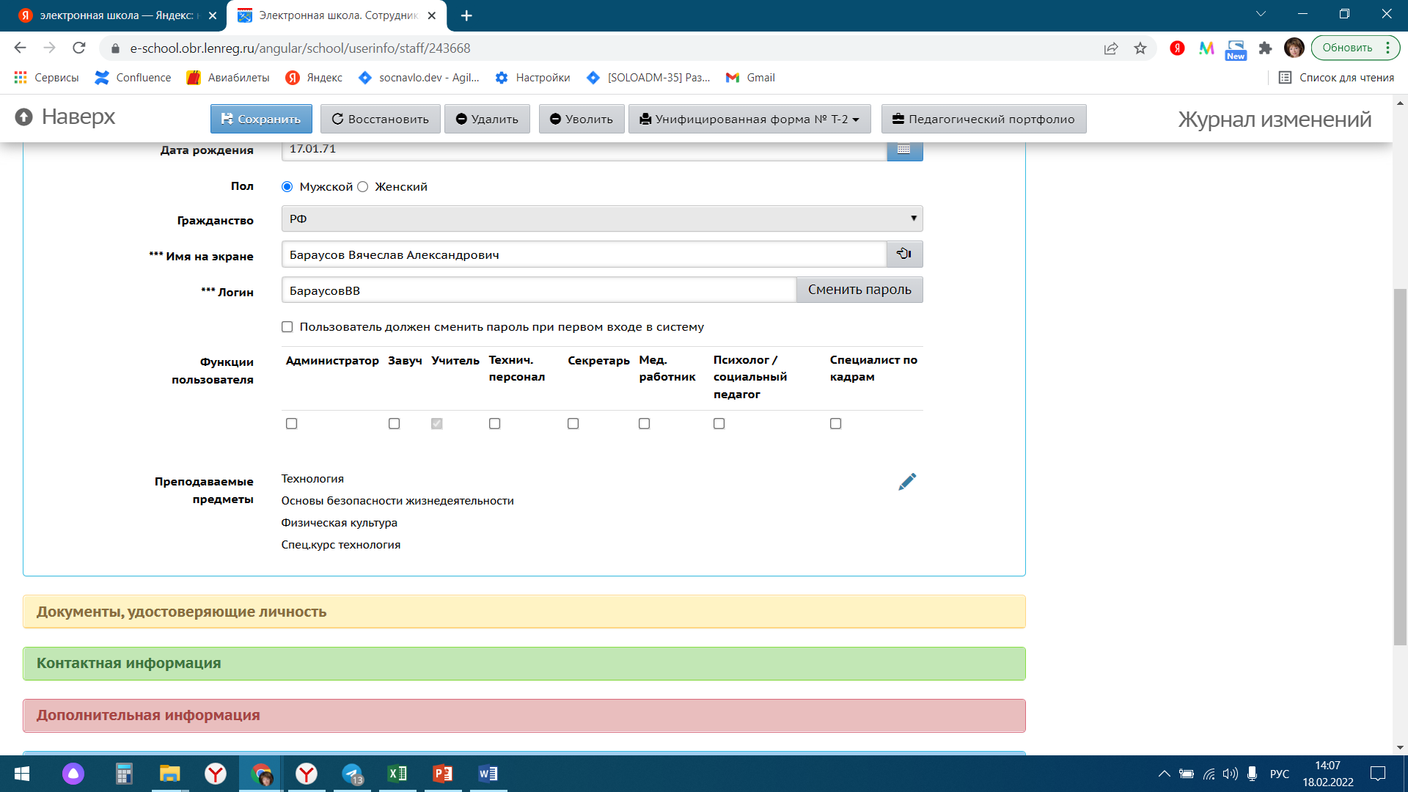
Не появилась кнопка «Аттестация» в верхней панели

Slide 6
С кем взаимодействует аттестующийся
Методист аттестационной комиссии
Основной эксперт – проводит экспертизу материалов (заявление и портфолио аттестующегося), оформляет экспертное заключение

Slide 7
Аттестующийся (педагог, преподаватель)
Формирование заявления (Аттестация – Моя аттестация – Подать заявление)
Доработка заявления до регистрации по запросу методиста АК
Загрузка файлов в зависимости от перечня показателей на аттестацию
Загрузка файла о предыдущей аттестации при создании заявления (при аттестации на высшую категорию)
Отправка заявления на рассмотрение эксперту, в случае, если полностью собрана документация, то заявление переводится в статус – «Данные подтверждены».
Отправка сообщения по почте (внутренней и внешней) эксперту
Ознакомление с результатами экспертизы
Получение уведомления об отказе в приеме заявления и установлении категории с указанием причины
Получение информации о сроке рассмотрения заявления, сроке проведения аттестационной комиссии, именах экспертов
Получение информации о вынесенном решении по результатам проведенной комиссии
"Доработать портфолио« – необходимо выдерживать сроки, заданные на экспертизу (иначе все документы будут переведены в архив с запретом на доступ к ним)
«Отозвать» – имеет право педагог в любое время (с последующим архивированием материалов и запретом на доступ к ним)

Slide 8
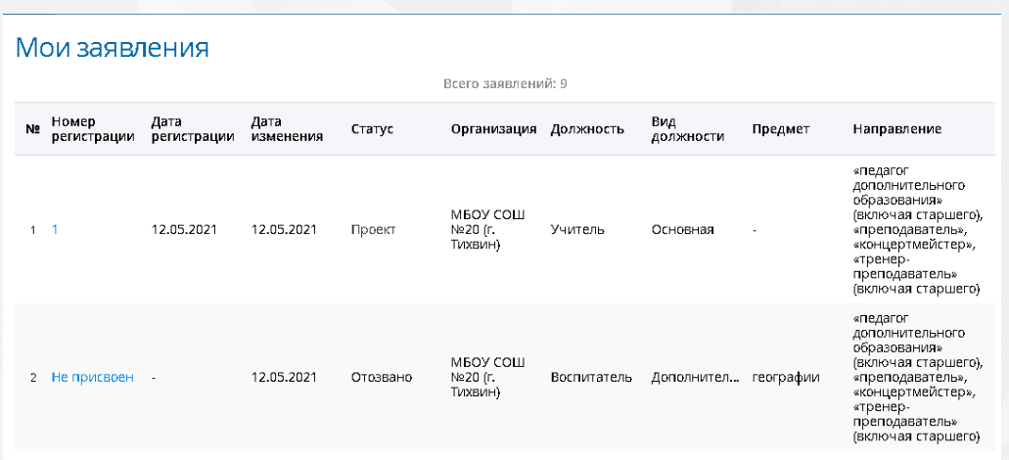
Созданное и отправленное заявление

Slide 9
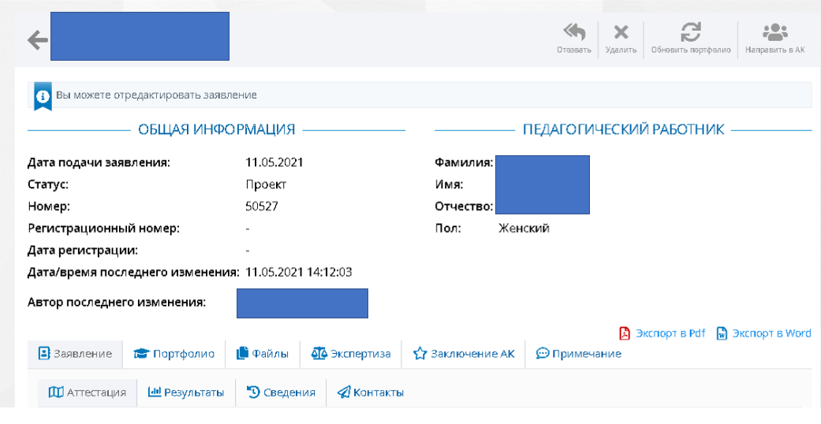
Страница аттестации

Slide 10
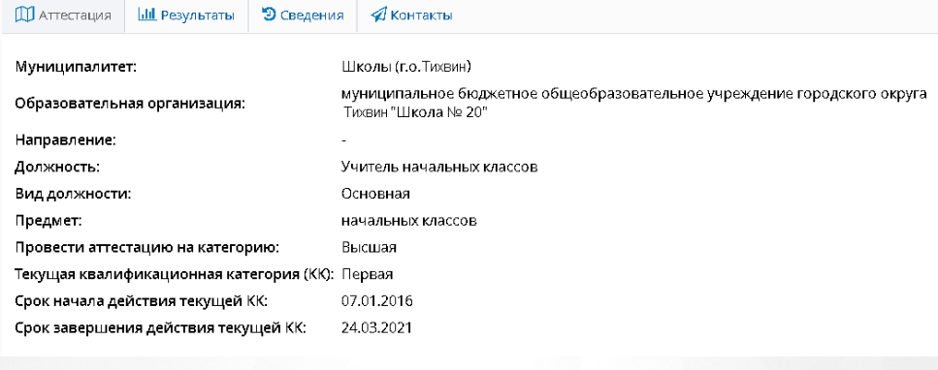
Формирование заявления – раздел «Аттестация»

Slide 11
Обязательные поля для заполнения
Муниципалитет,
Образовательная организация,
Направление,
Должность,
Вид должности,
Предмет,
Провести аттестацию на категорию,
Текущая квалификационная категория

Slide 12
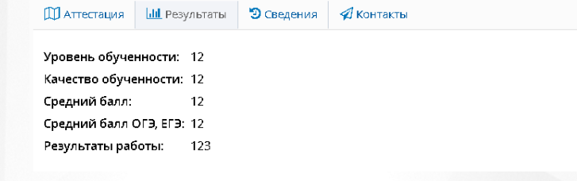
Подраздел «Результаты»

Slide 13
Обязательные поля для заполнения
Результаты работы,
Уровень обученности,
Качество обученности,
Средний балл,
Средний балл ОГЭ, ЕГЭ

Slide 14
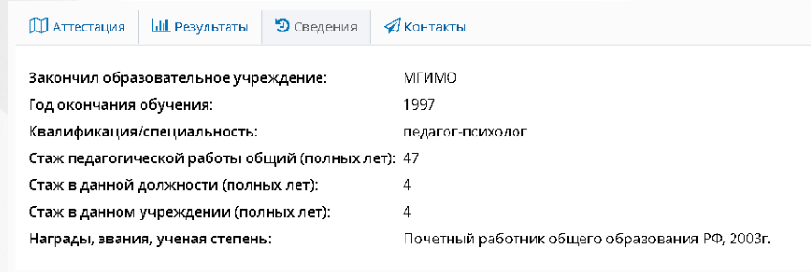
Раздел «Сведения»

Slide 15
Обязательные поля для заполнения
Закончил образовательное учреждение,
Год окончания обучения,
Квалификация/Специальность,
Стаж педагогической работы общий*,
Стаж в данной должности*,
Стаж в данном учреждении*
* Сведения автоматически подтягиваются из подсистемы «Электронная школа» (карточка педагога) – ЗАПОЛНЯЕТСЯ АДМИНИСТРАТОРОМ ПОДСИСТЕМЫ ШКОЛЫ

Slide 16
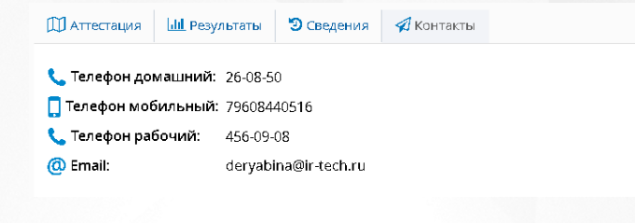
Раздел «Контакты»

Slide 17
Обязательные поля для заполнения
Телефон рабочий
Email
ЗАПОЛНЯЮТСЯ В КАРТОЧКЕ ПЕДАГОГА (!!!! Если есть права)
в подсистеме «Электронная школа» (можно заполнить педагогом самостоятельно)
Управление – Сотрудники – Нажимаем на свое ФИО – Карточка

Slide 18
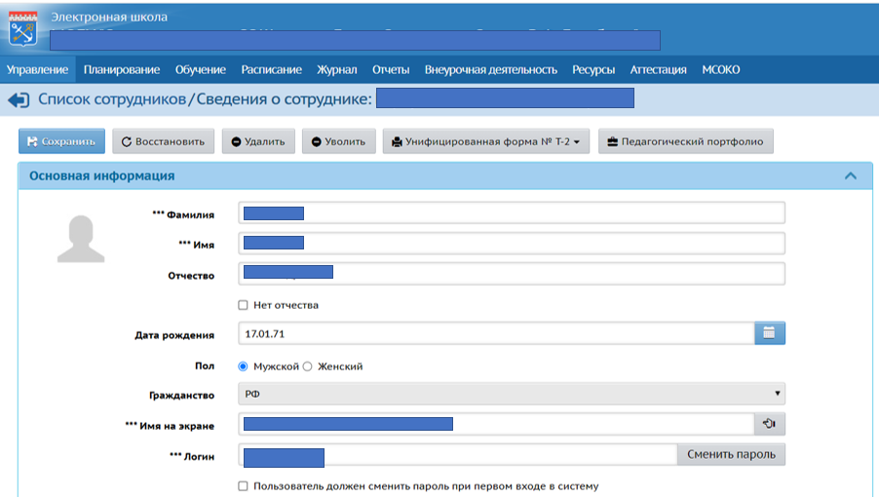
Карточка сотрудника образовательной организации

Slide 19
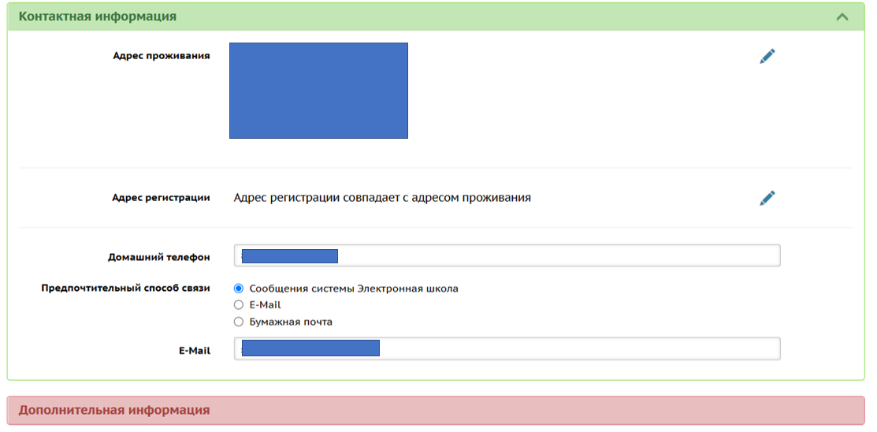
Где найти поля «Телефон» и «E-mail»

Slide 20
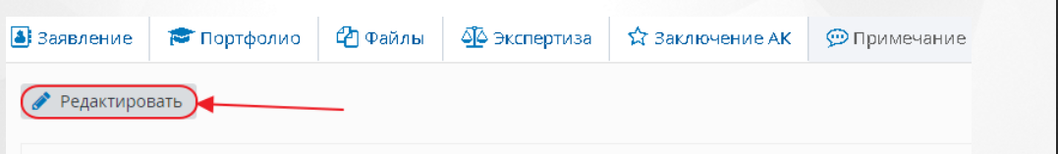
В разделе «Примечание» можно добавить дополнительную информацию по заявлению

Slide 21
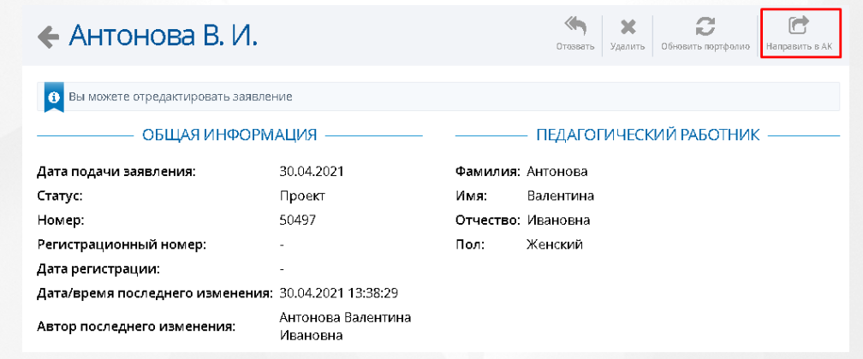
Отправка заявления в АК

Slide 22
ПОСЛЕ ПЕРЕДАЧИ ЗАЯВЛЕНИЯ ЭКСПЕРТУ
Заявление получает статус
«Экспертиза назначена, портфолио на подтверждении»
!!!!! педагогу необходимо подтвердить портфолио
После изменения статуса заявления на «Портфолио подтверждено» доступы к материалам для педагога закрываются

Slide 23
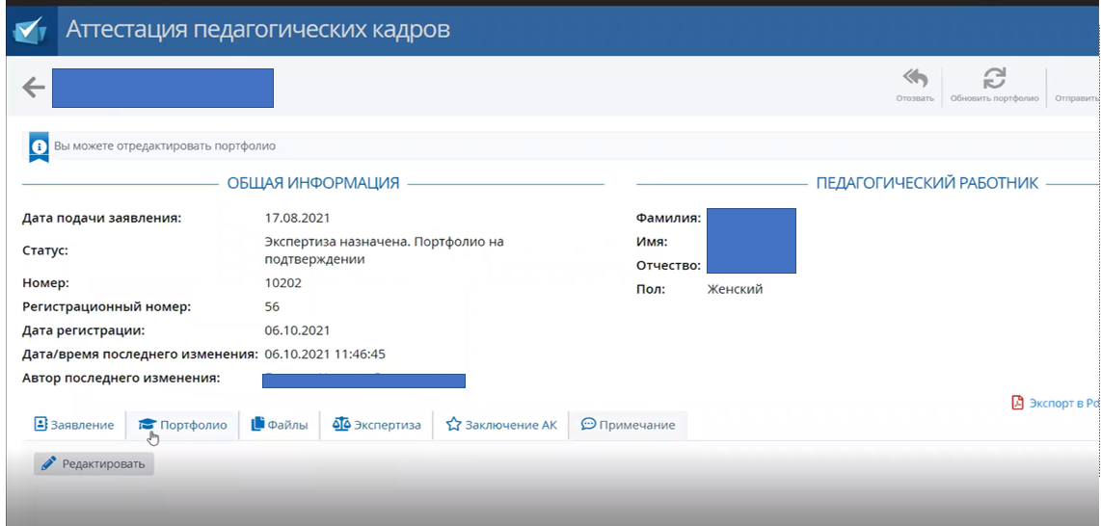
Страница аттестации

Slide 24
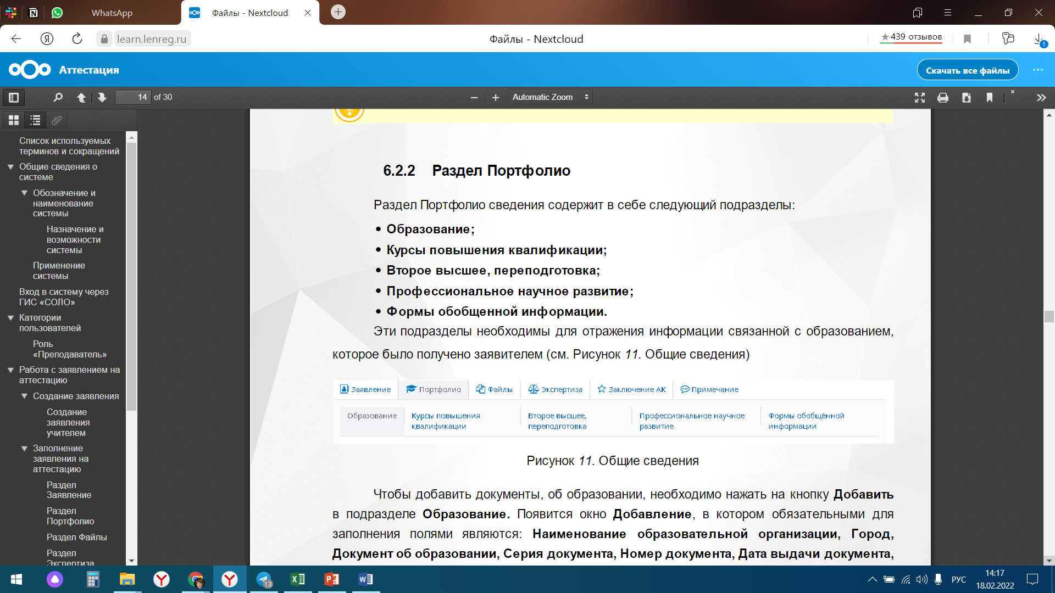
Не торопитесь нажимать кнопку «Портфолио подтверждено», пока не заполните разделы «Портфолио» и «Файлы»

Slide 25
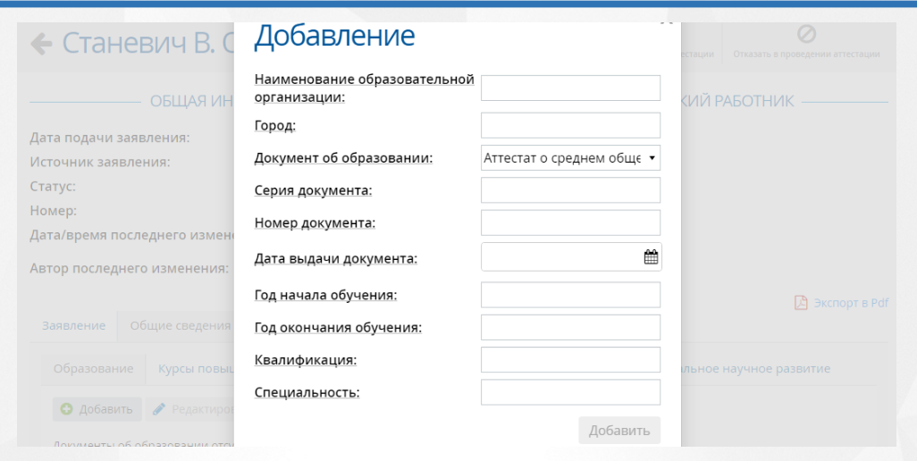
Раздел «Портфолио»

Slide 26
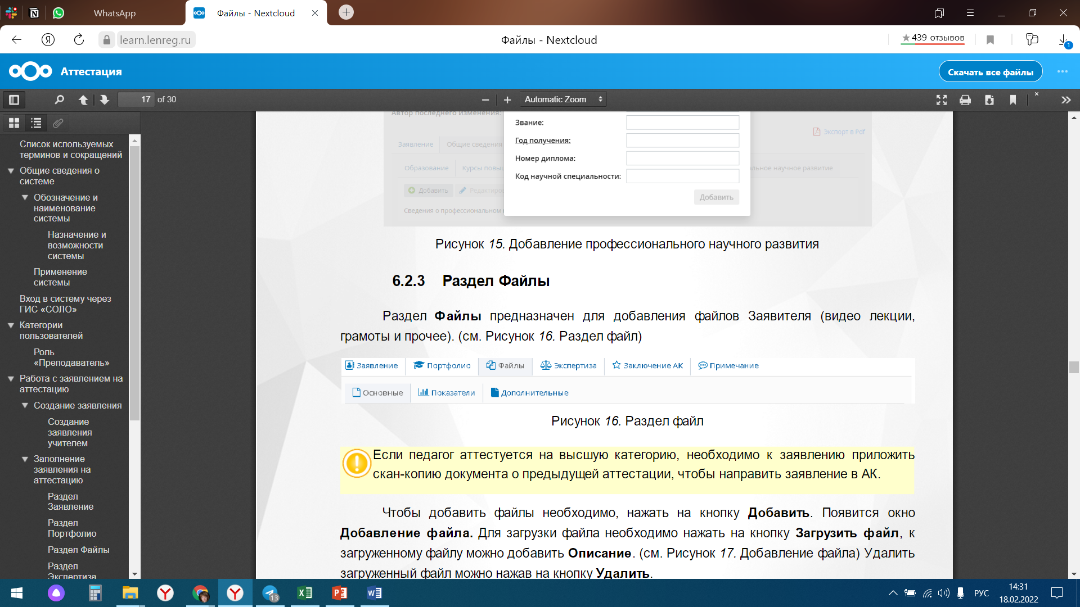
Раздел «Файлы»

Slide 27
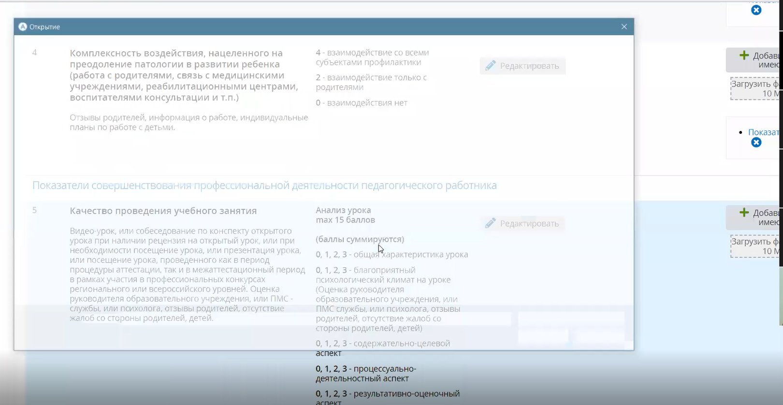
Материалы портфолио, распределенные по критериям
(раздел «Файлы»)

Slide 28
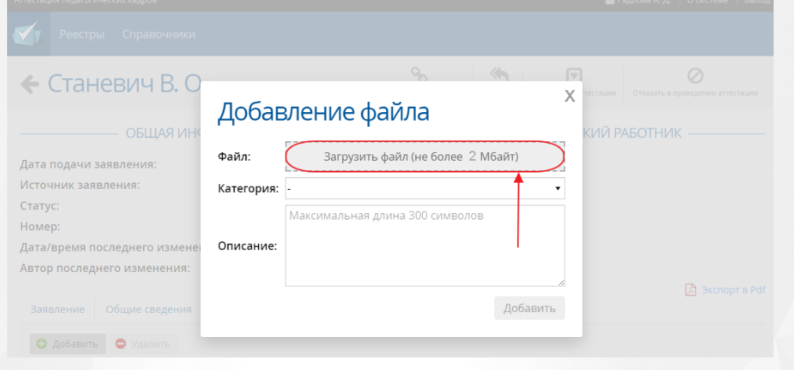
Окно добавления файла
(размер загружаемого файла до 2 Мбайт; описание не более - 300 символов)

Slide 29
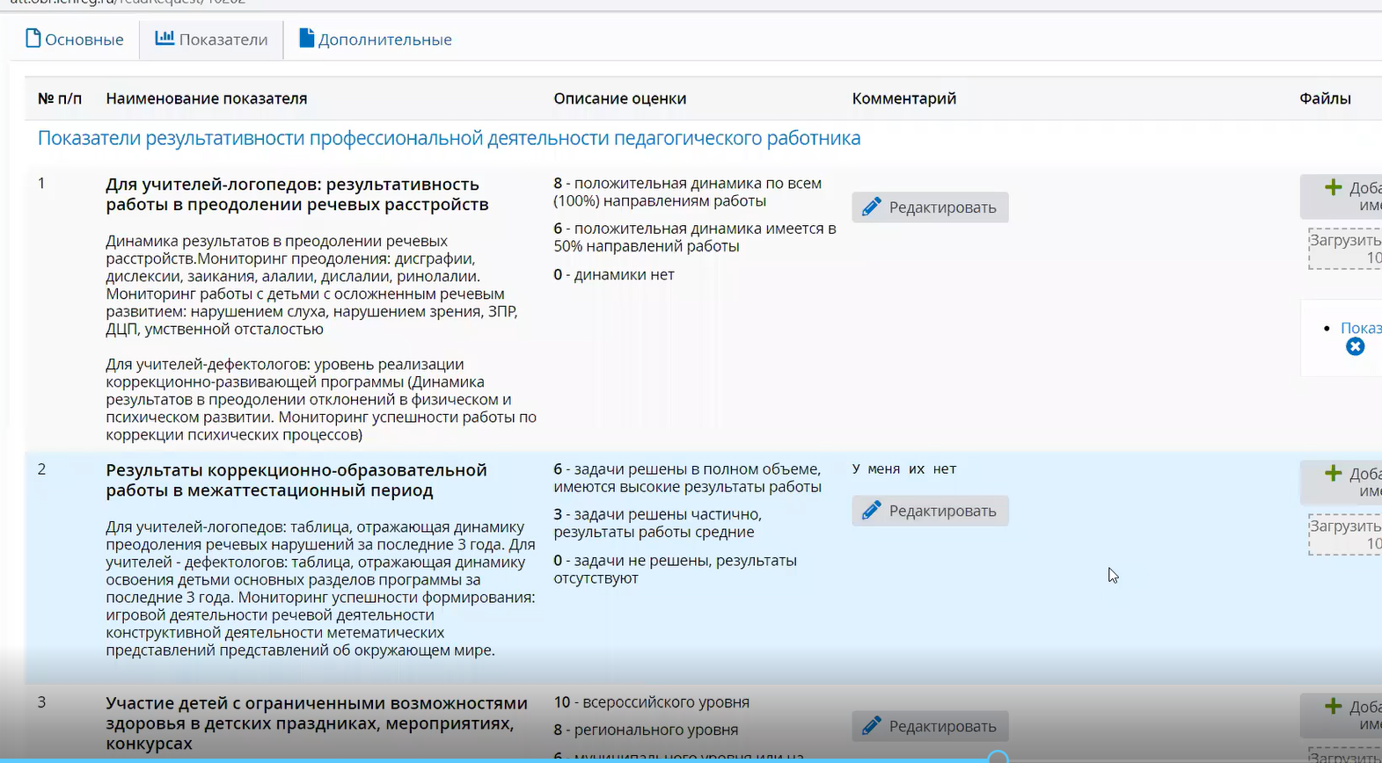
Кнопка «Редактирование» – это добавление комментария для общения с экспертом

Slide 30
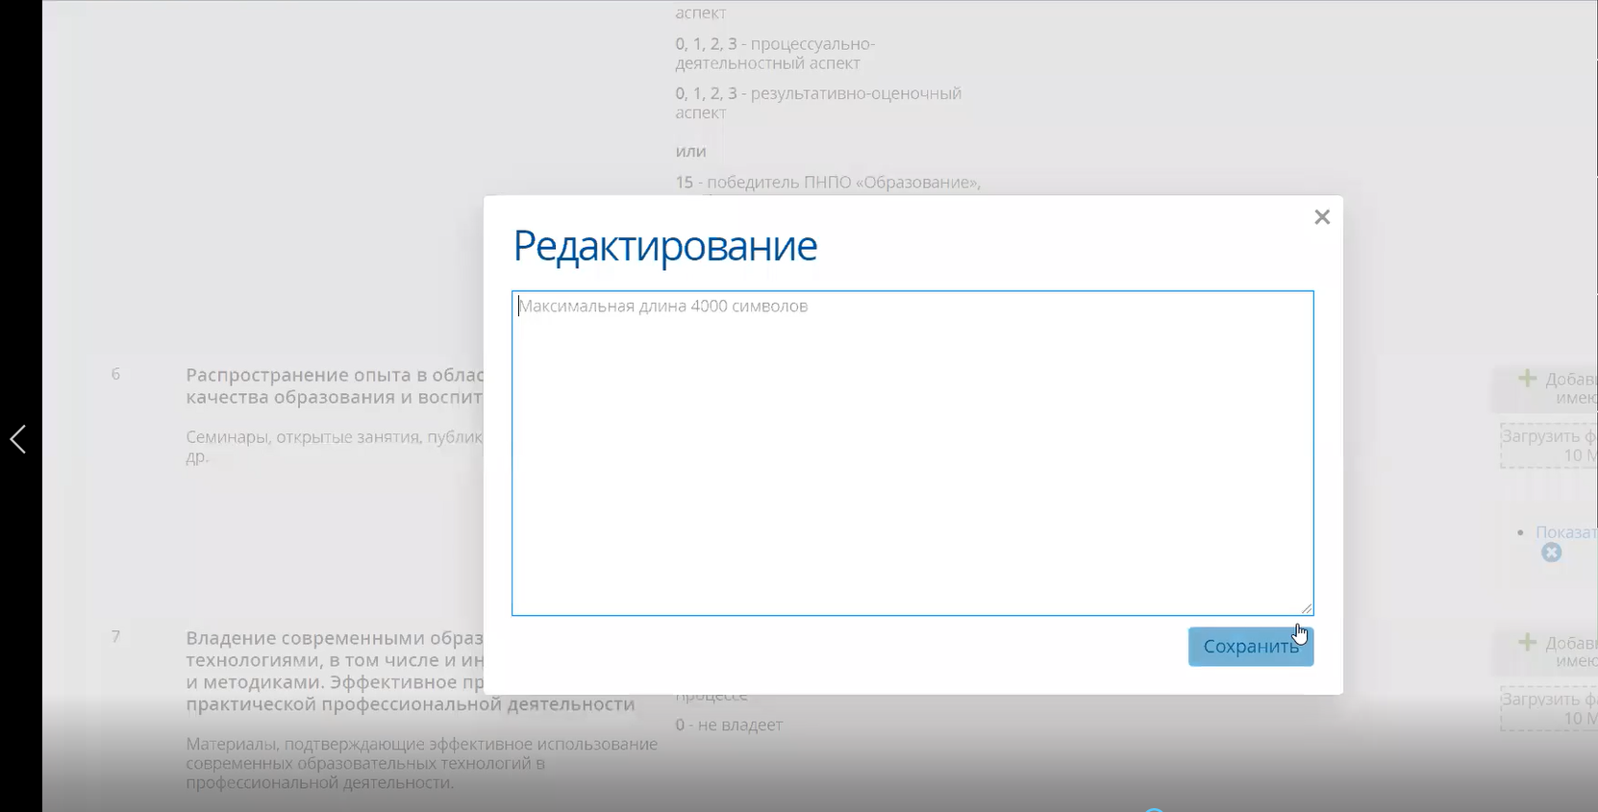
Работа с примечаниями (общение с экспертом)

Slide 31
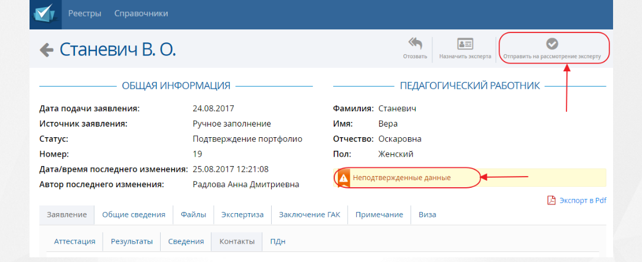
Подтверждение материалов – кнопка «Отправить на рассмотрение эксперту»

Slide 32
ПОСЛЕ ПЕРЕДАЧИ ЗАЯВЛЕНИЯ ЭКСПЕРТУ
Заявление получает статус
«Экспертиза назначена, портфолио на подтверждении»
!!!!! педагогу необходимо подтвердить портфолио
После изменения статуса заявления на «Портфолио подтверждено» доступы к материалам для педагога закрываются

Slide 33
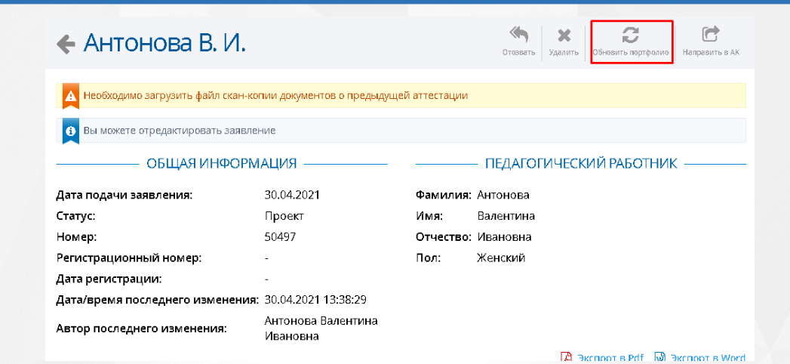
Кнопка «Обновить портфолио» - после доработки

Slide 34
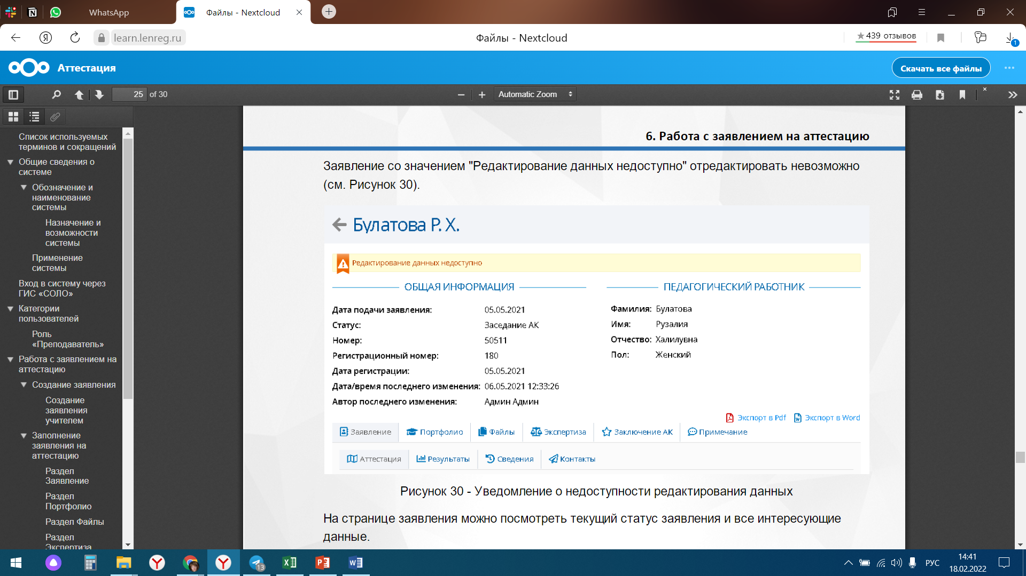
Экспертиза завершена

Slide 35
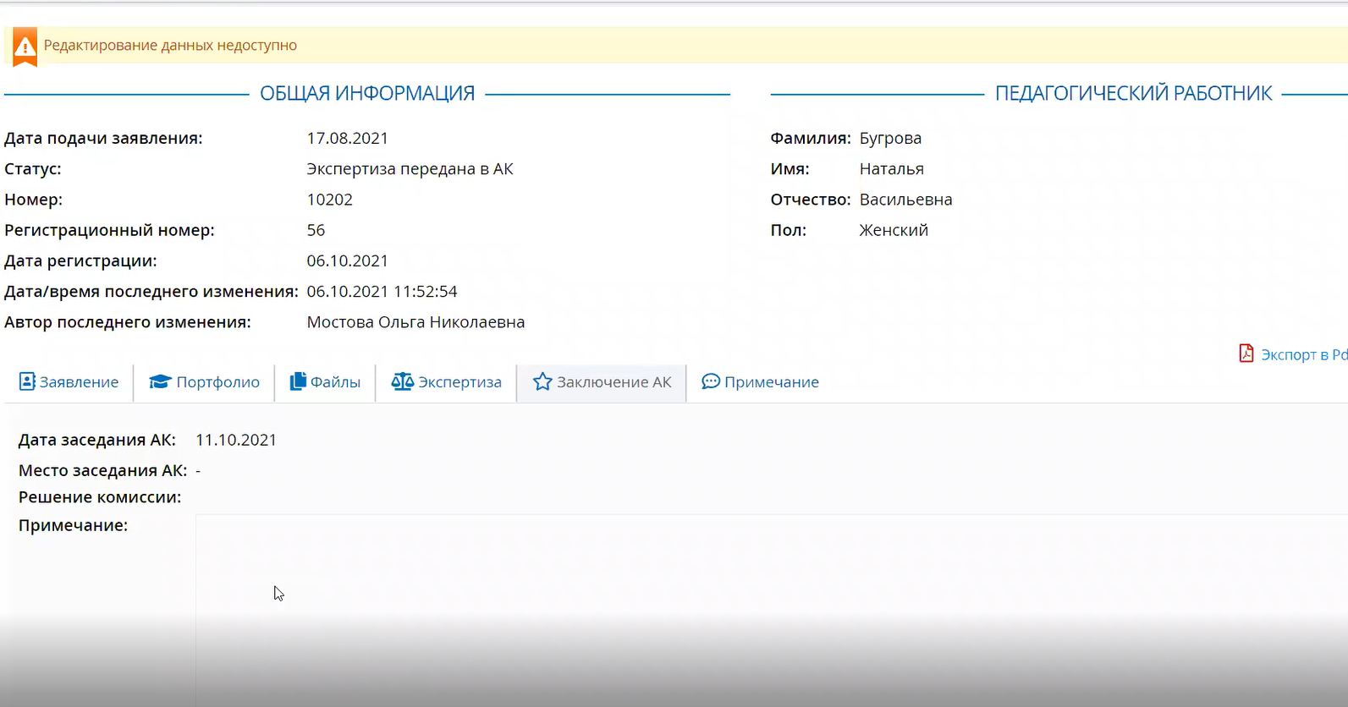
Дата АК назначена

Slide 36
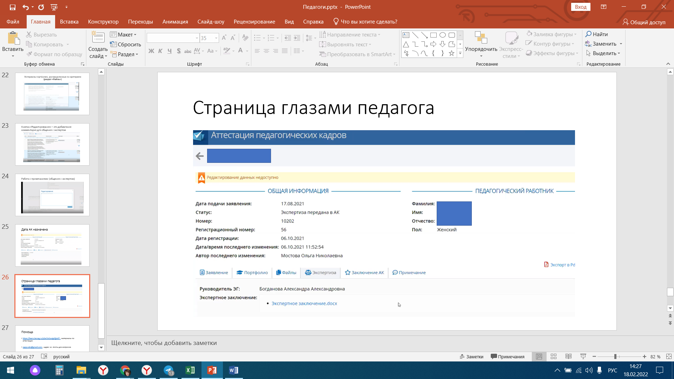
Заявление передано в аттестационную комиссию

Slide 37
Помощь
https://learn.lenreg.ru/s/ez5nGwqipSjjwZF - материалы по аттестации
supp.solo@gmail.com – адрес эл. почты для вопросов

